Slide 1
抓住RCEP机遇 打造纺织服装价值链新引擎
中国纺织品进出口商会 马英
2022.5.20

Slide 2
主要内容
一、我国纺织服装行业发展情况及近期国际形势
二、我国与RCEP区域纺织服装贸易与投资情况
三、RCEP给我国纺织服装行业带来的机遇
四、应对建议和一些思考

Slide 3
一、我国纺织服装行业发展情况及近期国际形势

Slide 4
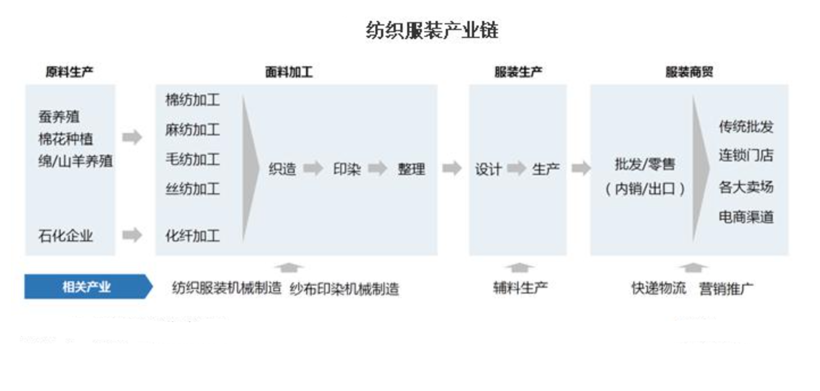
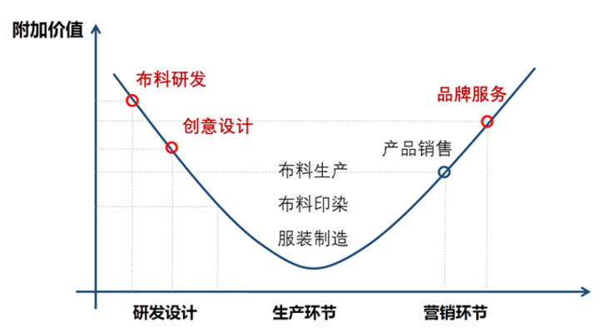
纺织服装产业链和价值链

Slide 5
我国纺织服装产业发展现状
2018年，我国纺织工业企业法人单位32.9万个，占全国制造业的10.1%；从业人数1103.2万人，占全国制造业的10.5%，纺织行业总从业人数达1612.4万人；总营业收入64060.8亿元，占制造业的6.1%；人均营业收入58.1万元，相当于全国制造业人均水平的57.5%。
发展优势持续强化。“十三五”期间，我国纺织行业在全球价值链中的位置稳步提升，产业链整体竞争力进一步增强。2020年，我国纺织纤维加工总量达5800万吨，占世界纤维加工总量的比重保持在50%以上，化纤产量占世界的比重70%以上。2020年，全国纺织行业规上企业实现营业收入4.52万亿元，占全国工业4.3%，利润总额2065亿元，占全国工业3.2%。
结构调整稳步优化。我国服装、家纺及产业用三大终端产品纤维消耗量比重由2015年的46.4：28.1：25.5调整为2020年的40：27：33。高性能纤维总产能占世界的比重超过三分之一，产业用行业纤维加工量达1910万吨，较2015年增长40%以上。
创新生态不断改善。2019年，规模以上纺织企业研发投入强度超过1%，较2015年提高0.4个百分点。
创意力量持续提升。时尚设计原创能力提升明显，国内主要大型商业实体的服装家纺品牌中85%左右为自主品牌。中国品牌的国际影响力有所提升。
绿色低碳发展成效显著。纺织行业用能结构持续优化，“十三五”期间，纺织行业废水排放量、主要污染物排放量累计下降幅度均超过10%。循环再利用化学纤维供给能力明显提升。
截至目前，我国纺织工业大部分指标已达到甚至领先于世界先进水平，建立起全世界最为完备的现代纺织制造产业体系，生产制造能力与国际贸易规模长期居于世界首位，成为我国制造业进入强国阵列的第一梯队。据2020年底中国工程院测算，我国有五个行业处于世界领先水平，其中就有纺织服装行业。

Slide 6
我国纺织服装外贸发展现状
出口规模在国际市场占优势地位。我国纺织服装出口从2001年的527亿美元增长到2021年的3155亿美元，累计增长5倍。纺织服装出口企业从2001年的3万家增加到2019年的10万家。2020年，中国占全球纺织服装出口的份额为38.1%，居世界第一位。
市场多元化稳步推进，抗市场风险能力显著增强。对传统发达地区市场（欧、美加、澳新、日、港等）的依存度不断降低，新兴市场比重稳步提升。传统市场占出口比重从2001年的75.8%降至2021年的43.8%，已低于新兴市场比重。10亿美元以上的出口市场从2001年的7个增长到2021年的52个，1亿美元以上的出口市场从2001年的49个增长到2021年的114个，份额占总出口1%以上的出口市场从2001年的14个增长到2021年的31个。
产业链不断完善，产业自主可控能力持续提升。一般贸易比重从2001年的57%提升到2019年的80.5%，加工贸易比重则从2001年的41.5%降至2019年的8.2%，随着我国纺织服装业制造和研发能力的不断提升，已形成全球最完整的纺织服装产业链供应链。
市场化程度显著提高，本土企业发展壮大。民营企业比重不断提高，出口占比从2001年的10.9%提高到2019年的72.3%，国有企业出口比重从52.5%降至9.7%，三资企业出口比重从36.6%降到17.7%。
产业结构持续优化调整，劳动密集型行业比重下降。纺织品占出口比重从2001年的32%增长至2021年的46%，服装占出口比重则从68%降至54%。
涌现一批龙头企业、“隐形冠军”和外贸基地，成为我国纺织服装产业链供应链的稳定器。行业规模不断扩大，国际竞争力不断提高，产业基础不断夯实，行业韧性持续增强，创新能力逐步提升，持续推动转型升级，融入并引领全球供应链、产业链和价值链调整，实现高质量发展。2019年，我国纺织服装出口超1亿美元的企业近200家，商务部认定纺织服装行业外贸转型升级基地71个，带动供应链的整合与优化，形成大量中小企业参与的生态圈。

Slide 7
我国纺织服装出口占全球份额稳居第一位
中国纺织服装出口占全球份额在2015年达到顶峰后逐年下降
纺织品占全球份额稳步提高
服装占全球份额在2013年达到顶峰后逐年下降
中国供应链地位突出
2020年，全球供应链受到严重冲击之下，中国依靠成功的疫情防控，率先复工复产，以完整的产业链和强韧的供应链成功应对了市场需求的急剧转向，迅速转产口罩、防护服、医用手套等防疫物资，为全球抗击疫情做出贡献。
2020年，中国占全球纺织服装出口比重回升至38.1%，同比增长4.2个百分点。占全球纺织品出口比重从2019年的39.2%猛增到2020年的47%，占全球服装出口比重从2019年的30.7%回升到2020年的31.5%。

Slide 8
2021年中国纺织服装贸易：特点与亮点
多重挑战：国际疫情反复、供应链瓶颈、“三缺四升”、海外风险、“黑天鹅”事件、贸易摩擦、逆全球化……
有单不敢接、增收不增利……
内外部因素
成功的疫情防控+强韧的产业链供应链
美国财政刺激+国际需求复苏
海外供应链中断带动部分订单回流
进出口均创新高
纺织服装出口3226.8亿美元，首次突破3千亿美元大关，同比增长9%，比2019年增长18.9%；
对美、欧、东盟、拉美、非洲等多数市场出口均超疫情前两成；
原材料上涨等因素带动纱线、面料和服装出口价格增长10-20%；
在主要市场份额保持基本平稳，占美国、欧盟、日本市场份额分别为30.4%、33.7%和56.8%。

Slide 9
2021年全球纺织服装进口超百亿美元市场及中国份额
报告国/地 | 进口金额（亿美元） |  |  | 同比% |  | 自中国进口（亿美元） |  |  | 中国份额 |  |  | 份额增减百分点
 | 2019 | 2020 | 2021 | 21/'20 | 21/'19 | 2019 | 2020 | 2021 | 2019 | 2020 | 2021 | 21/'20 | 21/'19
美国 | 1226.9 | 1228.7 | 1383.1 | 12.6 | 12.7 | 401.8 | 475.3 | 420.8 | 32.8 | 38.7 | 30.4 | -8.3 | -2.3
欧盟 | 1252.5 | 1367.8 | 1339.6 | -2.1 | 7.0 | 384.7 | 579.4 | 451.5 | 30.7 | 42.4 | 33.7 | -8.7 | 3.0
日本 | 387.5 | 382.2 | 359.5 | -5.9 | -7.2 | 214.3 | 224.5 | 204.3 | 55.3 | 58.7 | 56.8 | -1.9 | 1.5
英国 | 302.7 | 373.4 | 312.3 | -16.4 | 3.2 | 61.2 | 139.7 | 72.6 | 20.2 | 37.4 | 23.3 | -14.2 | 3.0
中国 | 246.5 | 236.2 | 284.7 | 20.5 | 15.5
越南 | 181.7 | 163.1 | 214.9 | 31.8 | 18.3 | 103.5 | 98.2 | 131.8 | 57.0 | 60.2 | 61.3 | 1.1 | 4.3
韩国 | 164.0 | 156.1 | 177.6 | 13.8 | 8.3 | 62.3 | 62.6 | 68.9 | 38.0 | 40.1 | 38.8 | -1.3 | 0.8
加拿大 | 156.2 | 167.7 | 174.5 | 4.0 | 11.7 | 52.1 | 73.4 | 59.8 | 33.3 | 43.8 | 34.3 | -9.5 | 0.9
俄罗斯 | 119.5 | 120.8 | 138.6 | 14.7 | 16.0 | 42.6 | 49.9 | 48.5 | 35.7 | 41.3 | 35.0 | -6.4 | -0.7
中国香港 | 171.1 | 125.6 | 134.5 | 7.1 | -21.4 | 110.7 | 76.5 | 84.2 | 64.7 | 60.9 | 62.6 | 1.7 | -2.1
澳大利亚 | 101.0 | 117.2 | 125.2 | 6.8 | 24.0 | 59.2 | 75.9 | 72.4 | 58.7 | 64.8 | 57.9 | -6.9 | -0.8
瑞士 | 96.4 | 108.5 | 112.2 | 3.4 | 16.4 | 21.3 | 36.3 | 29.2 | 22.1 | 33.5 | 26.0 | -7.5 | 4.0

Slide 10
2022年1-4月我国纺织服装出口：累计增长8.7%

Slide 11
2022年国际纺织服装市场：复苏并不平衡
全球经济将显著放缓
4月19日，国际货币基金组织将全球经济增长预测从之前的4.4%下调到3.6%。美国市场正经历40年来最严重通胀，3月、4月CPI增速高达8.5%和8.3%，制约了消费能力。欧盟受俄乌冲突直接影响，通胀高企，经济复苏受阻；日元贬值加剧，影响进口需求；新兴市场经济复苏与发达市场差距加大。
全球时尚业规模将继续复苏
据麦肯锡估算，2021年，全球时尚销售规模已恢复至 2019 年水平的 96% 至 101%。预计2022年该增长势头将继续保持，在2019年基础上增长3%-8%。
疫情期间，时尚业的超级赢家组以运动服装品牌、奢侈品牌和中国本土公司为主，他们跑赢了大盘。但两极分化严重，80%底部企业的亏损总额超过了20%头部企业的盈利总和。
复苏将呈现不平衡局面，增长可能由美国和中国推动，而欧洲则处于落后位置。
折扣商店和奢侈品时尚将继续跑赢大盘，中端市场将受到较大的冲击。
67% 的企业预计 2022 年零售价格将上涨，平均涨幅为 3.2%，而 14% 的高管甚至预计价格涨幅将超过 10%。尽管如此，仍有 17% 的高管预计会降价，其中对降价的最大预期来自中端市场，这可能是由于该细分市场在整个疫情期间持续受到冲击。

Slide 12
2022年国际供应链仍将面临巨大挑战
航运中断
港口关闭、港口拥堵、集装箱短缺以及海运和空运的运力问题都导致了延误，集装箱船的可用性比上年下降了 11%，这些问题将持续到 2022 年甚至更久。
需求波动
新冠疫情之后，不均衡的复苏和需求激增。欧美消费者被压抑的服装消费能力得到释放，生产和运输能力趋于紧张。与此同时，不断扩大的收入差距给中等价位市场带来了更大的压力。
新冠疫情
疫情的影响不言而喻，全球疫苗接种率不均将至少在2022年继续影响业务。
原材料供应
中国的原材料供应受到交货延误和停电等因素的影响，其他国家也担心能源或电力短缺以及价格上涨会打击纺织业。在亚洲以外，由于原材料供应有限，且有时价格涨幅过大，因此很难转向近岸采购。
网络购物
疫情改变了消费模式，即使实体商店重新开业，消费习惯也回不到过去。
成本上升
预计航运价格将保持高位，原材料价格一路飙升，棉花和涤纶价格涨幅超过30%。为保证利润率，品牌商希望将全价销售的产品占比提升5个百分点以上，这对供应链的快速反应提出了更高要求
俄乌冲突
通货膨胀

Slide 13
后疫情时代国际供应链格局面临重构
采购基地更加分散。据麦肯锡公司《2021年服装采购趋势报告》，45%的国际采购商计划将拥有国际布局的供应商数量增加至25%。拥有国际布局的供应商让品牌商和零售商可以平衡某些国家或地区的生产风险，以建立“B 计划”生产基地，有助于实现一季双/多国采购战略。今后一段时期，国际服装采购模式将会是“中国+越南+众多亚洲低成本生产国”。享有人口红利和贸易优惠安排的低成本国家将成为劳动密集型制造业的新采购基地。包括中国在内的现有采购基地须向高端消费品和高增值生产活动转型，在较长时期内，亚洲仍将是强劲的时装产品制造基地。
供应链趋于近岸化及区域化。由于成本上升、贸易摩擦等因素，采购活动不断从中国转入亚洲其他国家（包括越南、孟加拉国、柬埔寨及缅甸）。鉴于快时尚及个性化产品在电商驱动下兴起，近岸采购及供应链区域化的重要性将进一步提高，以满足消费者对更短供货期的需求。中国作为全球增长最快的服装消费市场，在中国采购意味着可以更贴近当地消费者需求，并将产品快速推向市场。
原材料和中间产品供应成为核心竞争力。对关键原材料、部件及中间投入消耗品将更多采取双地或多地采购模式。虽然从中国转出的趋势仍将持续，但有赖于中国的完整产业链和综合优势，仍将保持中国的一定份额。在采购转移的过程中，中国作为亚洲服装出口国的原材料和中间产品供应商，将扮演愈发重要的角色。
供应链数字化转型加速。由于每天实时了解生产和发货状态变得越来越重要，68%的品牌商计划增加与数字化程度较高、投资于半自动化、人工智能和工业 4.0的供应商合作，还计划增加能够提供小批量交货服务的供应商数量，以满足季节性快速反应、快时尚胶囊、试单-补单采购模式的要求。
产业链整合和多国布局趋势明显。47%的公司计划将其供应商数量减少多达25%，利用规模效应，建立一套数量更少、规模更大、更成熟、更值得信赖的供应商体系。超过50%的采购商计划增加多国布局的一体化产业链供应商数量，这有利于缩短产品开发周期、避免交付延迟、确保原材料供应。

Slide 14
二、我国与RCEP区域纺织服装贸易与投资情况

Slide 15
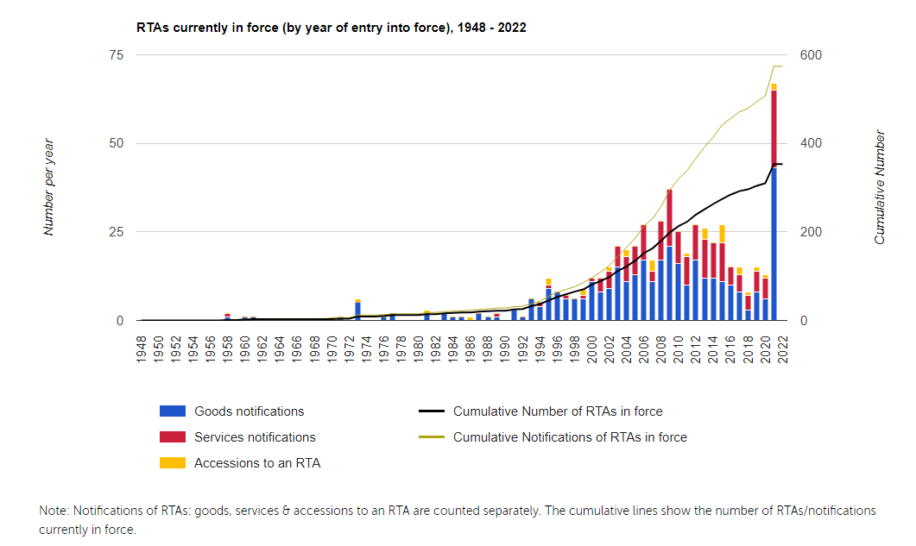
全球自由贸易协定和优惠贸易安排呈增长趋势
全球共有353个多边及双边自由贸易协定
美国：14个
欧盟：52个
日本：21个
中国：19个
东盟：7个
共37个优惠贸易安排（非互惠/单方优惠）
美国：6个
欧盟：4个
日本：1个
中国：1个

Slide 16
美国纺织服装进口关税
 | 征税 税则号数量 | 免税 税则号数量 | 最低关税 % | 最高关税% | 贸易加权 平均关税 %
纺织品 | 839 | 188 | 0.06 | 25 | 6.27
服装 | 614 | 33 | 0.5 | 32 | 17.78
美国重要自贸协定及优惠贸易安排
自贸协定/优惠安排名称 | 涉及国家/地区 | 原产地规则要求
美加墨自贸协定（USMCA） | 美国、加拿大、墨西哥 | Yarn-forward
美国-多米尼加-中美洲自贸协定（CAFTA-DR） | the United States, Costa Rica, Dominican Republic (DR), El Salvador, Guatemala, Honduras, and Nicaragua | Yarn-forward
美国-约旦自贸协定 | 美国、约旦 | Yarn-forward
美国-摩洛哥自贸协定 | 美国、摩洛哥 | Yarn-forward
非洲机遇与增长法案（AGOA） | 南撒哈拉国家 | Subject to Cap
美国-加勒比盆地伙伴关系法案（CBTPA） | 加勒比盆地17个国家和地区 | Yarn-forward
HOPE/HOPE II/HELP | 海地 | TRQ
合格工业园区（QIZ） | 约旦、埃及 | Country input: 35%
来源：http://tao.wto.org
https://otexa.trade.gov

Slide 17
欧盟纺织服装进口关税
 | 征税 税则号数量 | 免税 税则号数量 | 最低关税 % | 最高关税% | 贸易加权 平均关税 %
纺织品 | 765 | 40 | 2 | 12 | 6.88
服装 | 341 | 0 | 6.3 | 12 | 11.76
欧盟重要自贸协定及优惠贸易安排：以棉制针织T恤（6109100010）为例
出口方 | 自贸协定/优惠安排名称 | 税率
中国 | 无 | 12%
印度 | 普惠制（GSP） | 9.6%
越南 | 欧盟-越南自贸协定（EVFTA） | 6%
巴基斯坦 | 普惠制+（GSP+） | 0%
柬埔寨 | 无 | 12%
孟加拉 | GSP-EBA | 0%
土耳其 | 关税同盟 | 0%
摩洛哥 | 泛欧洲-地中海协议(PEM) | 0%
来源：http://tao.wto.org
http:// trade.ec.europa.eu/access-to-markets

Slide 18
日本纺织服装进口关税
 | 征税 税则号数量 | 免税 税则号数量 | 最低关税 % | 最高关税% | 贸易加权 平均关税 %
纺织品 | 1160 | 87 | 2 | 12.6 | 4.91
服装 | 395 | 5 | 4.4 | 13.4 | 9.04
日本重要自贸协定及贸易优惠安排
自贸协定 | 贸易优惠安排
21个 Singapore, Mexico, Malaysia, Chile, Thailand, Indonesia, Brunei, ASEAN, Philippines, Switzerland, Viet Nam, India, Peru, Australia, Mongolia, TPP12, TPP11, EU, US, UK, RCEP | 普惠制（GSP）受益方：共132个，其中127个国家、5个地区 给45个最不发达国家以特殊优惠待遇
以越南为例，对日出口可同时享受东盟-日本、越南-日本、CPTPP以及RCEP四个自贸协定项下的关税优惠（原产地规则各不相同），可视情况选条件最优者应用
来源：http://tao.wto.org
https://www.mofa.go.jp/policy/economy/fta/index.html

Slide 19
中国纺织服装进口关税
 | 征税 税则号数量 | 免税 税则号数量 | 最低关税 % | 最高关税% | 贸易加权 平均关税 %
纺织品 | 848 | 0 | 3 | 40 | 15.55
服装 | 299 | 0 | 14 | 25 | 15.85
中国与26个贸易伙伴达成了19个自由贸易协定
区域全面经济伙伴关系协定 RCEP | 中国-柬埔寨 自由贸易协定 China-Cambodia | 中国-毛里求斯 自由贸易协定 China-Mauritius | 中国-马尔代夫 自由贸易协定 China-Maldives | 中国-格鲁吉亚 自由贸易协定 China-Georgia | 中国-澳大利亚 自由贸易协定 China-Australia
中国-韩国 自由贸易协定 China-Korea | 中国-瑞士 自由贸易协定 China-Switzerland | 中国-冰岛 自由贸易协定 China-Iceland | 中国-哥斯达黎加 自由贸易协定 China-Costa Rica | 中国-秘鲁 自由贸易协定 China-Peru | 中国-新西兰 自由贸易协定 China-New Zealand
中国-新加坡 自由贸易协定 China-Singapore | 中国-智利 自由贸易协定 China-Chile | 中国-巴基斯坦 自由贸易协定 China-Pakistan | 中国-东盟 自由贸易协定 China-ASEAN | 内地与港澳更紧密经贸关系安排 CEPA | 海峡两岸经济合作框架协议 ECFA
来源：http://tao.wto.org
http://fta.mofcom.gov.cn/

Slide 20
供给端：RCEP15国在全球纺织服装供应链占据半壁江山
出口方 | 2020年纺织服装出口 （亿美元） | 占全球比重
全球 | 7770.75 | 100.00%
RCEP15国合计 | 3954.09 | 50.88%
中国 | 2957.33 | 38.06%
越南 | 378.63 | 4.87%
马来西亚 | 114.24 | 1.47%
印度尼西亚 | 104.19 | 1.34%
韩国 | 96.65 | 1.24%
柬埔寨 | 78.25 | 1.01%
泰国 | 76.16 | 0.98%
日本 | 63.43 | 0.82%
缅甸 | 46.91 | 0.60%
新加坡 | 19.01 | 0.24%
菲律宾 | 9.53 | 0.12%
澳大利亚 | 4.54 | 0.06%
新西兰 | 3.08 | 0.04%
老挝 | 2.06 | 0.03%
文莱 | 0.08 | 0.00%
非RCEP国家 | 3816.66 | 49.12%
RCEP成员国是全球重要的纺织原料、纺织服装制造和研发设计中心，在全球供应链中占据核心地位。
中国和越南为全球第一、二大服装出口国，中国、越南和韩国分别为全球第一、六和八大纺织品出口国。
澳大利亚和新西兰是世界上最重要的羊毛生产国，合计产量占全球的三分之一。中国和澳大利亚也产出大量棉花等重要纺织原料。

Slide 21
需求端：RCEP15国是全球增速最快的纺织服装市场之一
进口方 | 2019年纺织服装进口 （亿美元） | 占全球比重
全球 | 8716.72 | 100.00%
RCEP15国合计 | 1385.27 | 15.89%
日本 | 385.81 | 4.43%
中国 | 246.54 | 2.83%
越南 | 182.16 | 2.09%
韩国 | 163.41 | 1.87%
澳大利亚 | 100.19 | 1.15%
印度尼西亚 | 77.23 | 0.89%
柬埔寨 | 52.25 | 0.60%
泰国 | 44.97 | 0.52%
马来西亚 | 33.35 | 0.38%
新加坡 | 33.35 | 0.38%
菲律宾 | 23.26 | 0.27%
缅甸 | 20.65 | 0.24%
新西兰 | 19.44 | 0.22%
老挝 | 2.05 | 0.02%
文莱 | 0.61 | 0.01%
日本、韩国、澳大利亚等国是全球重要的传统纺织服装进口市场。
中国超大规模的消费市场进口需求不断增长。
东盟作为迅猛发展的服装制造基地，其纺织中间产品的进口规模也极为庞大。
据麦肯锡时尚研究中心估算，近年来，亚太地区市场占全球服装和鞋类消费比重不断提升，接近一半。以日韩澳新为基础、中国为增长引擎的RCEP区域大市场，在全球时尚业的地位也越来越重要。

Slide 22
RCEP成员间内外部贸易规模庞大
区域贸易：“供全球、买区域”
2020年，RCEP15国对全球出口纺织服装3966.9亿美元，其中区域间纺织服装出口额达1157.1亿美元，占29.2%；
2020年，RCEP15国自全球进口纺织服装1332.5亿美元，其中区域间纺织服装进口额达1025.8亿美元，占比高达77%。
区域间贸易以中国、日本为核心
2020年，区域间纺织服装贸易中，出口产品有67.4%来自中国，有32.5%销往日本。
RCEP区域在中国纺织服装贸易布局中的地位：越来越重要
2021年，中国对全球出口纺织服装3227.1亿美元，其中对RCEP14国出口884.9亿美元，占27.4%；
2021年，中国自全球进口纺织服装284.7亿美元，其中自RCEP14国进口120.1亿美元，占42.2%。

Slide 23
RCEP成员国也是我国纺织服装领域的重要贸易伙伴
出口：
2021年，我国对14个RCEP成员方出口纺织服装870.3亿美元，同比增长13.2%，占我纺织服装总出口的27.6%。
东盟十国于2021年超越欧盟，成为我第二大纺织服装出口市场，今年一季度又超越美国成为我第一大纺织服装出口市场。
按单一国别计，我国前十大出口市场中，RCEP成员占五位，分别为日本、越南、韩国、澳大利亚和马来西亚。
进口：
2021年，我国自14个RCEP成员方进口纺织服装117.2亿美元，同比增长15.2%，占我纺织服装总进口的42.3%。
东盟十国是我国第一大纺织服装进口来源。
日本是我国第三大纺织服装进口来源。
按单一国别计，我国前十大进口来源中，RCEP成员占五位，分别为越南、日本、韩国、印尼、马来西亚。

Slide 24
在RCEP国家投资的中国纺织服装龙头企业

Slide 25
三、RCEP给我国纺织服装行业带来的机遇

Slide 26
RCEP签署前成员国之间已有的自贸协定
 | 东盟 | 中国 | 日本 | 韩国 | 澳大利亚 | 新西兰
东盟 | - | √ | √ | √ | √ | √
中国 | √ | - | × | √ | √ | √
日本 | √ | × | - | × | √ | √
韩国 | √ | √ | × | - | √ | √
澳大利亚 | √ | √ | √ | √ | - | √
新西兰 | √ | √ | √ | √ | √ | -
此外，日本、韩国、中国、澳大利亚、新西兰、泰国对东盟中的最不发达国家（柬埔寨、缅甸和老挝）也给予了单边的免税优惠贸易安排。

Slide 27
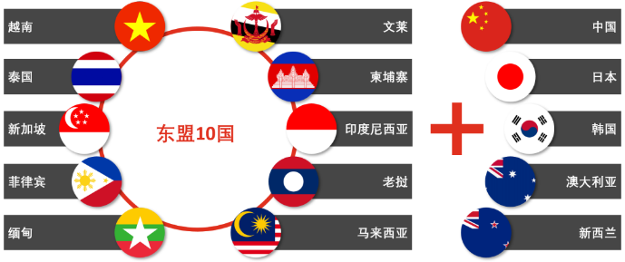
RCEP机遇一：扩大原有自贸协定的关税减让商品范围
我国已与东盟、韩国、澳大利亚和新西兰分别达成了双边自由贸易协定，我国对除日本外的其他RCEP成员国的大多数纺织服装出口均已经享受到关税减让的优惠。RCEP实施后，有部分纺织服装产品对相应国家的出口可以享受到超出原有自贸协定的关税减让，包括：
对印尼：部分服装和床上织物
对马来西亚：部分棉纱、织物和化纤
对菲律宾：部分化纤及织物、服装和纺织品

Slide 28
RCEP机遇二：对日出口可以逐步享受减免关税待遇
RCEP是中日之间首个自由贸易协定，RCEP实施后，受到最直接和最显著影响的是我对日纺织服装出口。2021年，中国对日本纺织服装出口203.9亿美元，占我纺织服装总出口的6.3%。中国在日本纺织服装市场份额从2010年的80%左右降到56.8%，中国减少的份额主要被东盟和孟加拉等低成本国家所填补。总体说来，RCEP生效后，日本最终将在15年内对绝大多数中国纺织服装产品实现零关税，这为中日纺织服装贸易的长期发展构建了积极和可预期的政策环境，将稳定日本企业与中国出口企业长期合作的信心，并有助于减缓中国在日本市场份额的下滑速度。
日本在RCEP作出的关税承诺中，针对中国纺织服装产品的减让期限普遍较长。日本纺织品最惠国贸易加权平均关税为5%，服装加权平均关税为9%。在RCEP下，针对中国产品的年均关税减让幅度仅为0.5%-0.8%，因此，预计在协定生效初期，对中国对日出口的直接促进作用有限，但长期看将稳定中日企业对相互合作的长远承诺，对中日双边纺织服装贸易合作的长远发展和稳定有极其重要的积极意义。
日本纺织原料及制品最惠国税率统计
HS税则 | 商品 | 算数平均 进口税率 | 贸易加权平均进口税率
第50-63章 | 纺织原料及制品 | 6.66 | 6.6
第50章 | 蚕丝 | 8.31 | 7.46
第51章 | 羊毛等 | 2.83 | 2.31
第52章 | 棉花 | 5.81 | 5.57
第53章 | 其他植物纤维等 | 4 | 3.88
第54章 | 化学纤维长丝 | 6.06 | 5.97
第55章 | 化学纤维短纤 | 6.64 | 6.3
第56章 | 无纺织物等 | 3.7 | 3.7
第57章 | 地毯等 | 7.44 | 7.33
第58章 | 特种机织物等 | 5.96 | 6.54
第59章 | 工业用纺织品等 | 3.98 | 3.9
第60章 | 针织布等 | 7.07 | 7.61
第61章 | 针织服装等 | 8.64 | 8.98
第62章 | 梭织服装等 | 9.43 | 9.38
第63章 | 纺织制成品等 | 5.73 | 5.66

Slide 29
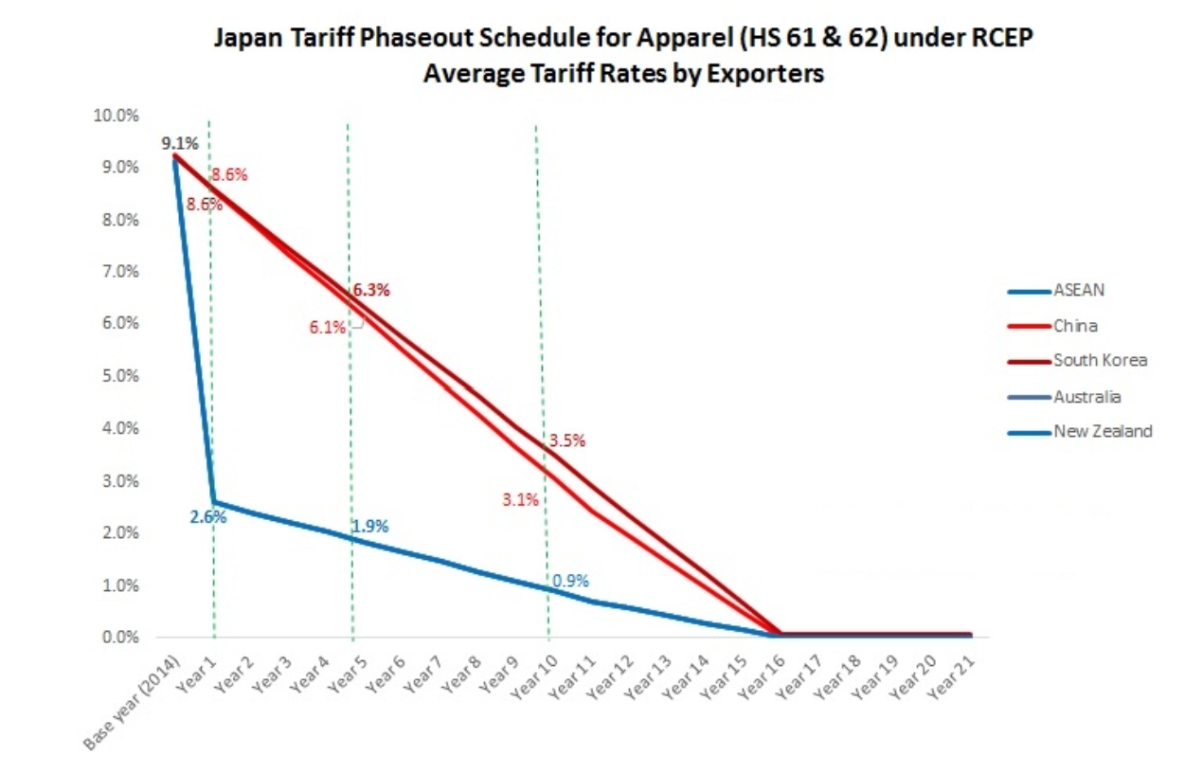
HS61、62章项下服装产品日本对RCEP成员方减税进程

Slide 30
日本关税减让承诺表解读
案例一：合成纤维面料
案例二：棉制针织衬衫

Slide 31
日本关税减让承诺表解读
案例三：第61章（针织服装）
第10年：21个税号的税率将被降为0，占本章全部税号的10%以下。
第16年：266个税号的税率将被降为0，占本章全部税号的90%以上。
案例四：第62章（梭织服装）
第10年：本章30%的税号商品将被降为0。
第16年：本章70%的税号商品将被降为0。
日本纺织品最惠国贸易加权平均关税为5%，服装加权平均关税为9%。
在RCEP下，日本针对中国产品的年均关税减让幅度为0.5%-0.8%，预计RCEP实施后第一年，我对日出口服装即可少缴关税8300万-1.25亿美元，之后每年递增，直至实现零关税后，我对日出口服装可少缴关税12.5亿美元左右。
也就是说，如一家企业对日出口服装100万美元，RCEP实施的第一年，即可享受5万人民币左右的关税减让，在实现零关税后，出口100万美元可享受60万元人民币左右的关税减让。

Slide 32
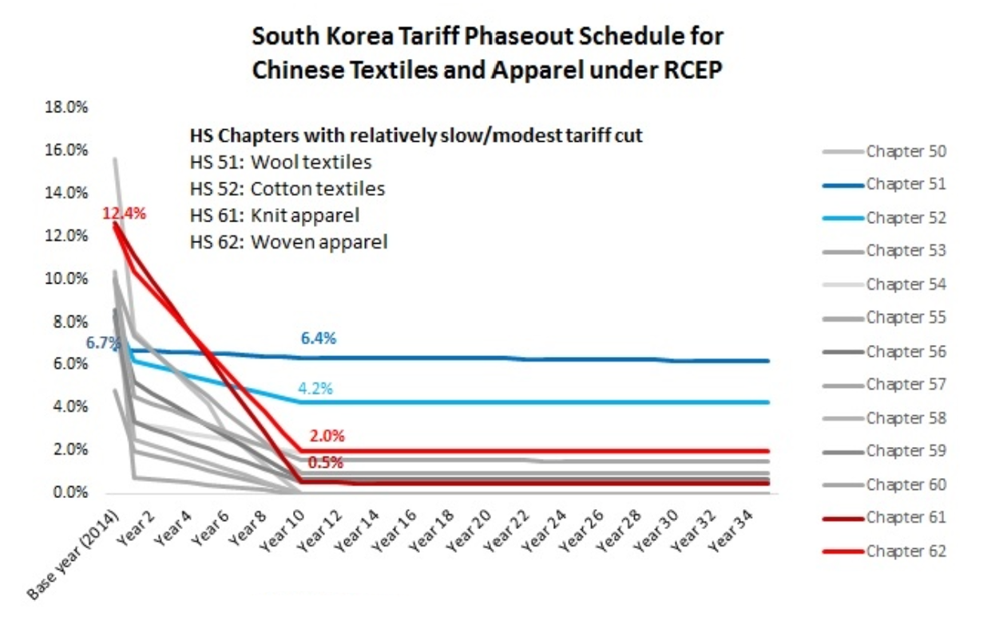
韩国对中国减税进程

Slide 33
机遇三：RCEP原产地规则将有利于推动我国纱线面料等中间产品的出口
纺织服装产业的产业链较长，从纤维种植或制造-纺纱-织布-印染及后整理-服装制造，中间涉及大量环节。长期以来，受劳动力成本及供给、贸易优惠安排、棉花配额、采购战略等多方面因素影响，中国与东盟国家形成了既竞争又合作的供应链布局和贸易投资模式。原产地规则对于中国纺织服装企业在东盟的贸易、投资和供应链布局具有非常显著的引导作用。由于RCEP国家之间两两实施双边自贸协定的情况非常复杂，因此要判断RCEP原产地规则对我国纺织服装出口的影响，不仅要了解RCEP规则本身，也要了解其他现有相关自贸协定的规则，例如中国-韩国、东盟-日本、越南-日本自贸协定等，进行比对、研判，才能选取对企业最有利的规则标准，从而做出贸易和投资决策。
RCEP实施后，原来受制于东盟-日本、东盟-越南自贸协定原产地规则，不得不进行本地生产、或者由于东盟无法生产而享受不到免关税待遇的产品，将能够享受到日本的免关税待遇，这将有助于东盟国家充分利用中国纱线、面料等中间产品的生产优势扩大对日出口，从而也利好中国中间产品对东盟国家的出口。

Slide 34
RCEP涉及纺织服装产品的原产地规则：统一、简洁、明确
RCEP项下主要纺织服装产品的原产地规则
产品 | 原产地规则
纤维：棉、毛、麻、长丝、短纤 一些人造纤维纱线 | 章改变 （CC） (HS码前两位改变)
大多数纱线和面料 | 品目改变 （CTH） (HS码前四位改变)
制成品 | 章改变（CC） (HS码前两位改变)
服装 | 章改变（CC） (HS码前两位改变)

Slide 35
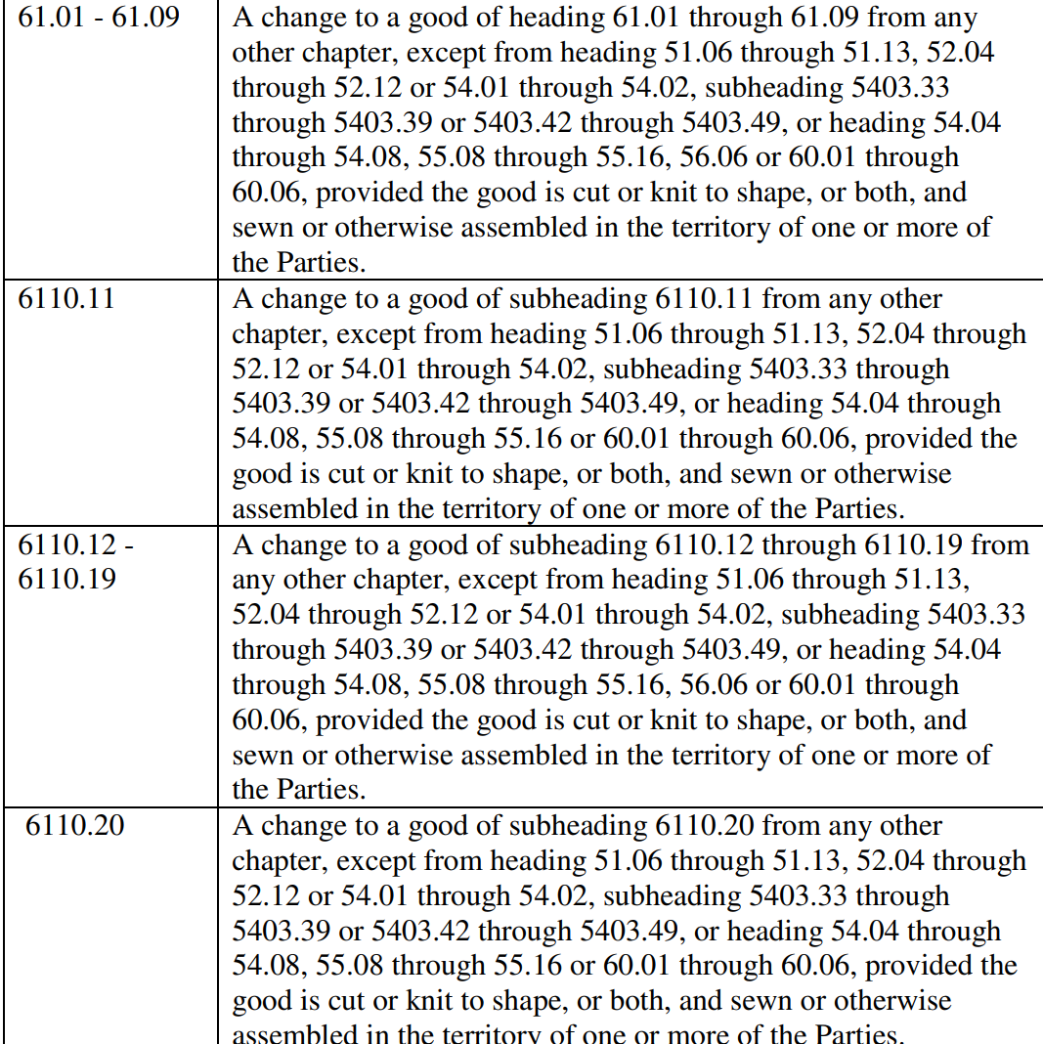
四个自贸协定的不同：以越南向日本出口服装为例
ASEAN-Japan Comprehensive Economic Partnership (AJCEP) 东盟-日本自贸协定 | Vietnam Japan Economic Partnership Agreement (VJEPA) 越南-日本自贸协定 | 区域全面经济伙伴 关系协定 （RCEP） | CPTPP
章改变，以5007-5111，5111-5113，5208-5212，5309-5311，5407-5408，5512-5516，60章项下产品为原材料的除外 | 章改变，以5007-5111，5111-5113，5208-5212，5309-5311，5407-5408，5512-5516，60章项下产品为原材料的除外 | 章改变
在东盟-日本、越南-日本自贸协定项下，越南向日本出口服装产品时，一些特定的面料必须在自贸区内生产，才可以享受免税待遇。CPTPP则更加复杂、限制更多。而RCEP实施后，从任何国家（包括区域外）进口面料，在东盟加工成服装，再出口到日本，都可以享受免税待遇，没有例外。

Slide 36
机遇四：整合亚洲供应链、确立中国的核心地位
巩固和整合亚洲区域供应链
促进区域内投资
原产地规则和海关程序的统一
来自中国、日本、韩国的中间产品+澳新原料产品
在中国和东盟进行服装加工
出口到日本、韩国、中国、东盟、澳大利亚和新西兰

Slide 37
中国纺织产能的“溢出”带动亚洲供应链的崛起
近年来，随着中国与周边国家尤其是东盟国家产能合作的深化，RCEP成员方以中国为中心形成了优势明显的区域产业合作模式。一方面，中国以其强大的综合竞争实力和稳定完整的产业链优势，保持着近2800亿美元规模的纺织服装直接出口；另一方面，中国企业利用东盟国家低成本和劳动力资源优势，将部分原有产能和新增产能“溢出”到这些国家，为促进东盟国家的纺织服装就业和出口做出了重要贡献，同时也带动了中国纱线、面料等中间产品对东盟的出口增长，区域内纺织服装贸易流动性、活跃度和相互依存度显著提升。
据麦肯锡时尚研究中心估算，2018年，亚太地区市场占全球服装和鞋类销售额的近40％。以日韩澳新为基础、中国为增长引擎的RCEP区域大市场，在全球时尚业的地位也越来越重要。

Slide 38
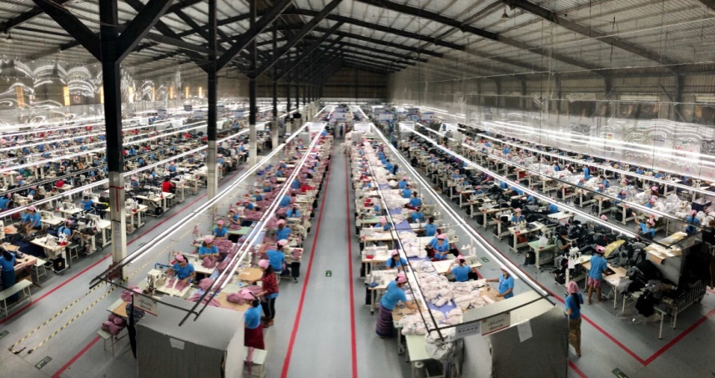
RCEP将有助于减缓我国纺织服装全产业链的对外转移
RCEP的实施，将有助于中国和东盟这两个全球最重要的纺织服装生产中心实现生产的一体化和进一步整合，尤其是对日本的出口贸易中，无需再为了规避原产地规则方面的限制而进行不必要的资源浪费和低效配置，从而更能发挥中国纺织服装产业、尤其是中间产品的高端制造优势，减缓全产业链转移，保持我国在全球供应链中的中心地位，从而保持和大幅提升我国纺织服装优势产业和优秀企业的全球竞争力，通过区域经济一体化推动更多有实力的中资企业“走出去”。

Slide 39
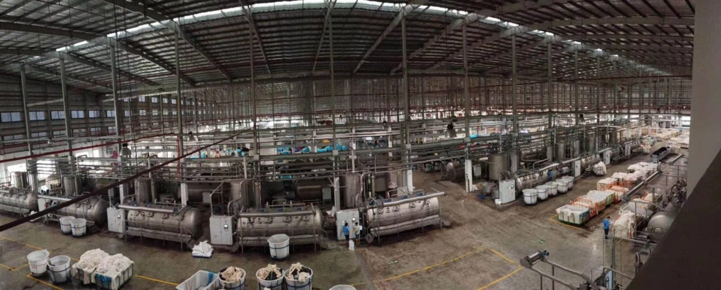
RCEP打造的统一透明的投资环境，有利于增强贸易投资和产业协同。
RCEP降低贸易和投资壁垒，打造统一的大市场，有利于中国纺织服装企业在区域内进行资源最优配置，实现国际化布局。通过强化成员伙伴间的产业分工合作，推动形成更加合理并惠及域内各方的区域产业链、供应链和价值链闭环，整体提升东亚在全球纺织服装产业竞争中的地位。
在制造和贸易方面，中国纺织服装企业将更有效地利用东盟国家的低成本优势，实现优势互补，构建稳定的产业链和高效的供应链。在产品设计研发、国际营销网络、品牌出海和跨境电商等方面，中国纺织服装企业将有机会发挥自身优势，充分发掘区域市场潜力，实现价值链的提升。

Slide 40
机遇五：亚洲制造 亚洲品牌 亚洲消费
（Asia for Asia，RCEP for RCEP）
在越南、马来西亚、菲律宾等国开设旗舰店
在泰国、新加坡等11个国家开设70家零售店
进驻马来西亚、泰国、新加坡、越南、日本等国开设29家专卖店
深耕Lazada平台，在印尼、老挝开设实体店

Slide 41
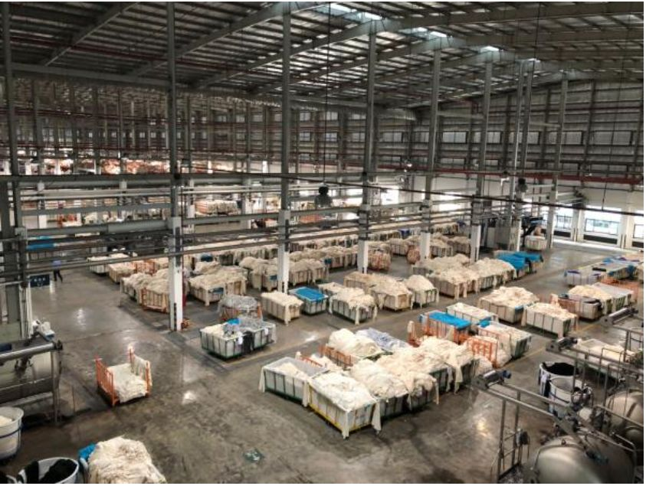
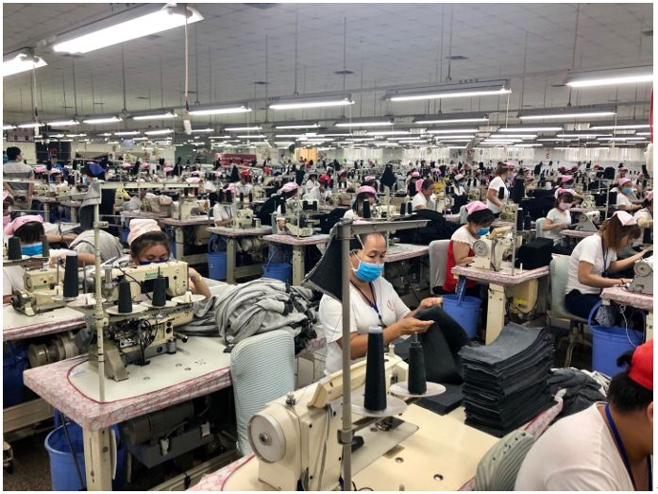
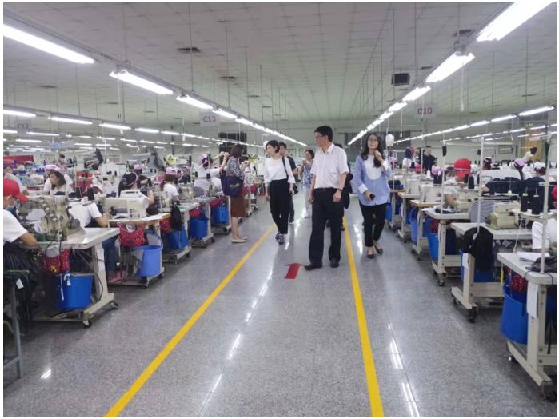
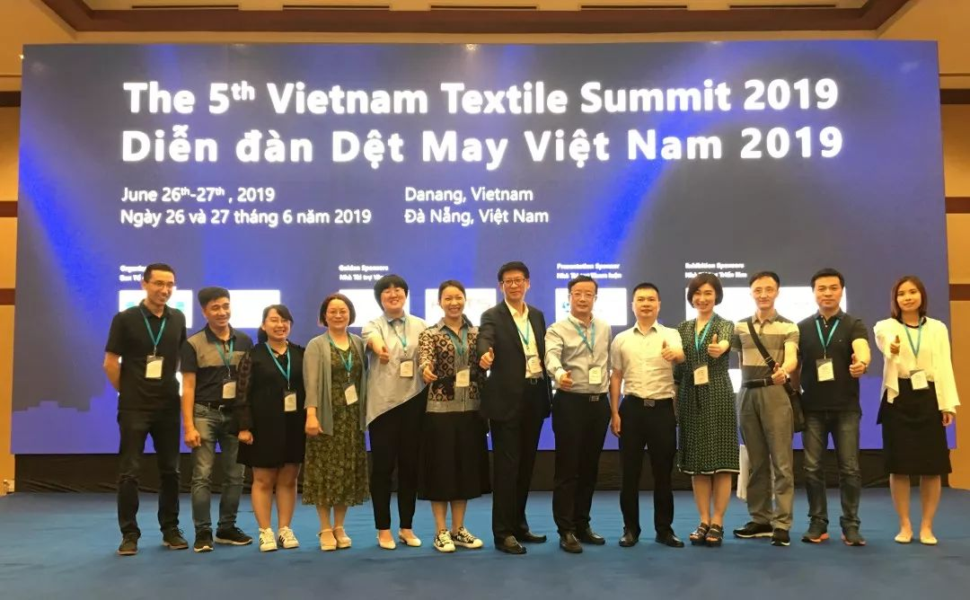
案例一：RCEP国家投资环境--越南
人口：9600万
纺织服装就业：人口280万
2018年纺织服装出口：362.6亿美元
16个自贸协定：对欧盟、日本、加拿大、俄罗斯等市场享有或即将享有分阶段取消关税的待遇
到2025年：就业人口达350万人，出口额达600亿美元，面料自给率达65%
地价：70-90美元/M2
厂房租金：2-7美元/M2/月（视地域不同）
最低工资：125-180美元/月
平均工资：350美元/月，年均增幅8-16%
工人效率：平均为中国的80%
电价：0.5元人民币/度

Slide 42
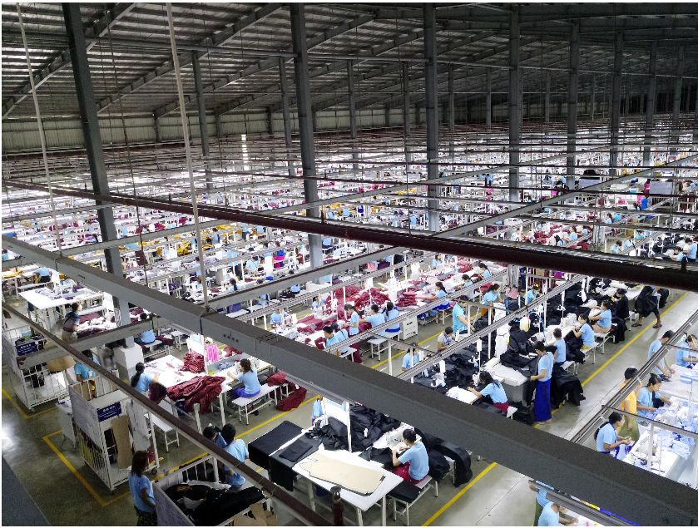
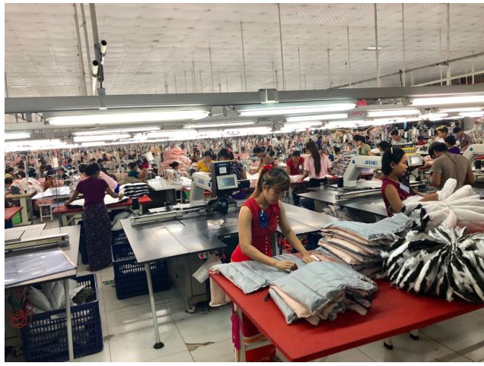
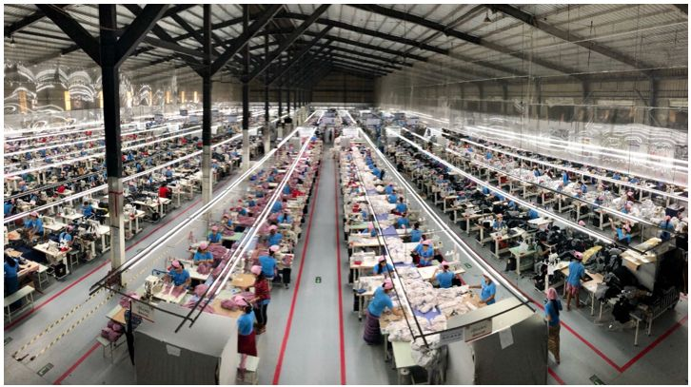
案例二：RCEP国家投资环境--缅甸
贸易优惠：缅甸享有欧盟、日本及部分发达国家关税优惠政策。
免税：外商投资可以获得3-7年免税待遇。
人口：全国约6000万人口，18-35岁人口占60%。
就业：纺织服装就业50万人，600家企业。
出口：2018年出口46亿美元。
最低工资：95美元/月，平均工资为1200—1500元人民币/月。
电力：相对便宜，电费原为0.7元人民币，近期涨到0.9元/度。
货币：汇率不稳定，经常贬值，可以部分抵消工资上涨的成本。
工厂：集中在仰光，离港口和机场较近。
工人食宿：不用提供，减少了管理成本。
社会治安：情况较好。
中缅铁路：正在勘探阶段，届时曼德勒-中国边境仅3-4小时。
中缅双边关系：发展势头良好。

Slide 43
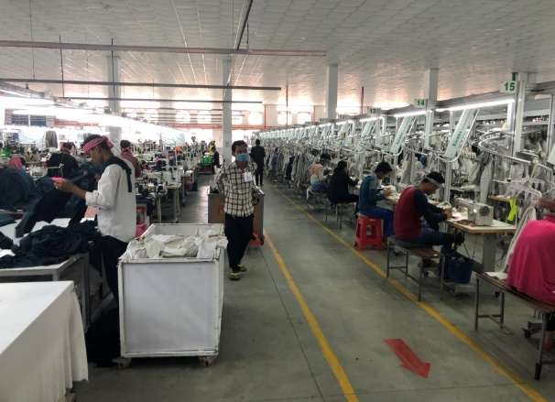
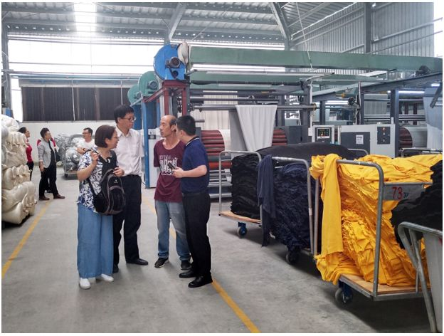
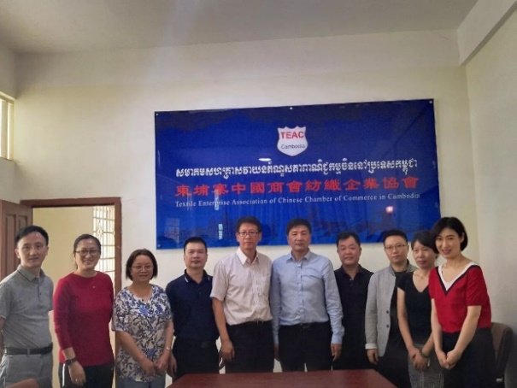
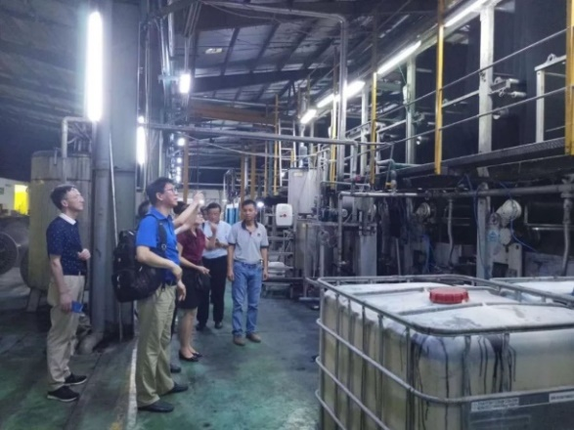
案例三：RCEP国家投资环境--柬埔寨
劳动力优势：人口1600万，平均年龄20多岁，且每年新增劳动力30-50万，由于柬埔寨缺少其他产业来消化这些劳动力，所以纺织服装业的劳动力供给比较充足。
享有贸易优惠：作为最不发达国家，柬埔寨目前享受对欧盟、加拿大、中日韩、东盟等国家和地区的免关税待遇。
就业人口：纺织服装鞋类箱包行业100万人。
出口规模：2018年，柬埔寨纺织服装箱包鞋类出口总额约为100亿美元左右。尤其是箱包企业发展很快，目前有约30家箱包工厂。
厂房租金成本较低：约为1.5美元/M2，缴纳方式为月交，降低了成本。外国人如购买永久性土地，可委托基金进行操作、购买。
物流：和缅甸相比，物流成本较低。
社会比较稳定：中柬政治关系良好，被誉为“柬钢”。

Slide 44
四、应对建议和一些思考

Slide 45
1. 要认真研究、读懂并运用关税减让表。
结合RCEP的关税减让安排，一方面参考减让进度有序扩大相关产品进出口贸易，另一方面根据RCEP各成员国适用不同关税减让幅度的特点，在区域内建立精细完善的分工体系，以充分利用RCEP区域原产地规则获取最大的关税优惠。当同时适用多个自贸协定原产地标准时，企业可从降税产品范围、规则宽严程度、关税减让幅度、操作程序便利程度等多方面进行综合评估，选择最适合自身需求的原产地规则，以降低最终产品的成本。

Slide 46
2. 要重视分析研判RCEP协定规则，优化区域产业链和供应链安排。
在进行国际产能合作和投资布局时，要充分评估RCEP和区域内其他两两自贸协定的原产地、投资等相关规则，择优、择宜使用，在生产成本、原料、产业上下游和市场方面进行更加完善的产业链和价值链调整与布局。

Slide 47
3. 关注并研究RCEP各成员国的海关程序、检验检疫、技术标准的规则落地。
评估现有进出口环节和物流安排，优化申报模式，缩短贸易时间，简化贸易流程，充分降低贸易成本。

Slide 48
4. 积极申请RCEP各成员国针对企业采取的便利措施和优惠政策。
利用好贸易便利化、自然人流动、投资等与企业经营管理和贸易投资密切相关的优惠规则。

Slide 49
5. 行业层面要形成国际化、区域化的全局思维，要用构建国内外双循环格局的思维来安排产业和市场布局。
积极开展转型升级，加强科技和模式创新，优化供应链，整合产业链，提升价值链，实行绿色可持续的行业高标准，在区域内建立行业命运共同体，实现高质量发展。

Slide 50
展望未来，乐观与困惑并存，复苏与风险交织，疫情威胁将大概率继续对全球纺织服装市场需求和供应链产生扰动，国际经贸摩擦、地缘政治风险也会带来前所未有的压力。在此背景下，RCEP所打造的区域自由贸易体系尤为珍贵，既促进区域内纺织服装上下游紧密合作，也为复杂条件下共同抵御风险提供制度和环境保障，必将成为全球纺织服装贸易格局中核心主导力量。我纺织服装企业要积极发挥RCEP关键作用，充分利用RCEP优惠条款，引领区域内国际化合作和贸易投资布局，打造区域内更具竞争力和发展潜力的纺织服装产业链和价值链。

Slide 51
谢 谢！

